Slide 1
SEO ефект от изграждане на бранд
Иво Апостолов
Telerik Academy / SEO курс / 26.06.2013

Slide 2
Какво е бранд от перспективата на SEO?
Да търсиш за „Телевизор Sony”, а не за „Телевизор“
Да търсиш за “Хамали Попай“, а не за „Хамали“
Да търсиш за „Дали вали Пловдив“, а не за „Времето в Пловдив“
Да търсиш за „Грабо“, а не за „Групово пазаруване“
Марките имат все по-голямо значение при търсенията, а с течение на времето и в класиране на сайтовете.
Брандовете са често споменавани в други сайтове.
Брандовете са открояване на продукт/услуга сред конкуренцията.

Slide 3
Марката като крайъгълен камък в онлайн маркетинга
Потребителите се доверяват много повече на марки, които познават, отколкото на такива, които никога не са чували.
Добрата марка може да не води до повече трафик, но пък да конвертира по-добре.
Добрата марка увеличава директния трафик, както и създава търсения, които до момента не са съществували.
Наличието на съществуваща марка, може да спомогне за лесното създаване на втора. Този процес обаче има времеви ограничения и с времето избледнява.
Без собствена разпознаваема марка, Вие сте един от всички останали.

Slide 4
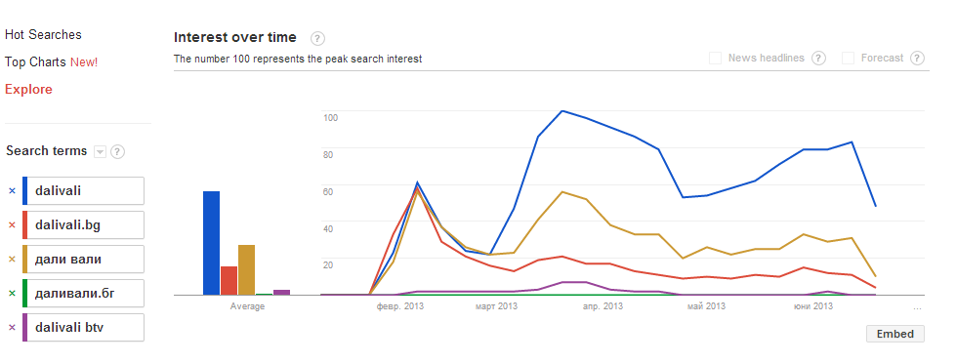
Марката създава търсене

Slide 5
Основни характеристики на марката
Трябва да се помни и пише лесно. В този ред на мисли, онлайн марка с име „Промоция“ трудно може да бъде наложена (promocia, promotziya, promotziq, etc.).
Хубаво е, но не е задължително по някакъв начин да описва продукта или услугата.
Препоръчително е да има отличителен знак (лого), собствена типография и други визуални отличителни белези.
Марката има визуални, текстови, а понякога и аудио компоненти (например шапката на „Новините “).
Марката може да бъде и Generic наименование. Съществува обаче риск тогава да бъде канибализирана.

Slide 6










Коя марка Ви е най-позната?

Slide 7
Изграждане на марка
Избор на подходящо име. За сайт по-възможност да се избягват: букви като ш, щ, ю, я, ц, ч, й.
Рекламирайте марката си, а не чужди продукти. Това е единственият вариант да имате дългосрочен ефект.
Регистрирайте марката си. Струва пари и отнема време, но може да Ви спести много (правни) ядове в бъдеще.
Направете марката си част от всички материали: подпис в е-мейл, автоматизирани е-мейли, снимки на персонала (например с тениска с марката).
Давайте интервюта. Където можете и за каквото може. Давайте ги като експерт, а не като евангелист на марката. Това поражда дългосрочно доверие.
Участвайте в събития. Като лектор, като спонсор, просто бъдете там. Ако трябва дори само, за да раздавате визитки.
Рекламирайте марката си.

Slide 8
Налагане на марка
За да наложите Вашата марка на пазара, трябва да има достатъчно публичност и разговори около нея.
Направете Viral видео (не е особено скъпо).
Анализирайте пазара, пращайте анализите си на медиите. Анализирайте каквото Ви падне, но отделяйте време, за да предоставяте качество в тези анализи. Затвърдете името си на специалист в областта.
Цифри – всички обичат цифри, намирайте нещо интересно, което можете да представяте като информация. Обичайно марката, като източник на данните ще бъде цитирана.
Създайте имидж на компания, за която си струва да работи човек (вижте Телерик). Това е част от процеса по изграждане на марката.
Опитайте се да участвате в ТВ, радио предавания, да бъдете част от публичното пространство. Това затвърждава доверието.
Дори да сте шефа, ако не можете да говорите, пратете някой друг.

Slide 9
Убедете се!!!
Ако стартирате нов продукт, убедете се, че имате достатъчно времеви аванс, в който Google да е класирал Вашия сайт на първо място за името на марката. Тоест не стартирайте без да сте в индекса.
Убедете се, че всички възможни резултати след Вашия (първия), отново да се отнасят за Вас (интервюта, статии за Вашия продукт в други сайтове).
Марките са представени в социалните мрежи. Убедете се, че ги ползвате, за да създадете интерактивност с клиенти, партньори и т.н. Социалните мрежи не са място само да се рекламирате. Дори ако е нужно помогнете си малко в началото, като помолите приятели и познати да пишат за Вас и да споделят.
След старта се убедете, че сте избрали правилната марка. Ако не сте, по-добре е да рестартирате всичко докато е достатъчно рано.

Slide 10
Марката не е
Лого
Име
Домейн
Марката съдържа всички компоненти по-горе, заедно с ясното възприятие на обществото, че това лого, име, домейн се отнасят точно за определен продукт, услуга, компания.
МАРКАТА Е ВЪЗПРИЯТИЕ!

Slide 11



Марка Vs. Generic
Generic имената могат да се превърнат в марки, но е по-трудно.

Slide 12
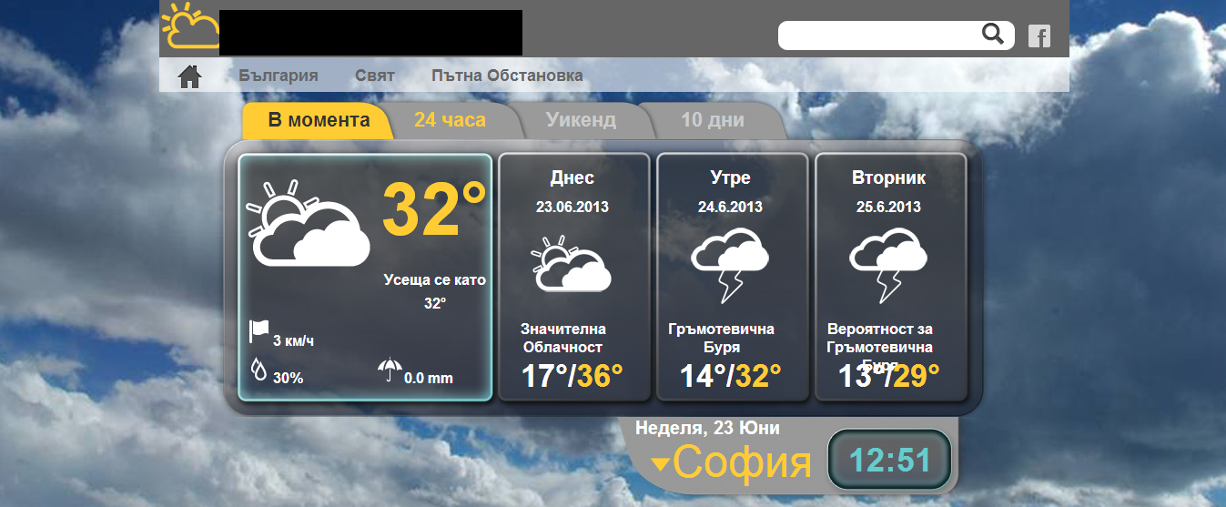
Кога сте успели да създадете бранд?
Когато Ви копират ☺

Slide 13
Цена на изграждането на марка
Изграждането на марка е СКЪП и времеемък процес.
Ако не инвестирате в изграждането и затвърждаването на марката си, много трудно бихте могли да се различите и да пораснете над конкурентите си.
Всяко едно търсене в Google е следствие на частична и предварително налична предварителна информация или нужда на даден потребител. Вашата основна цел е марката да се превърне в елементът, който е ПРЕДВАРИТЕЛНО НАЛИЧЕН за потребителя.
Когато успеете да създадете марка, която е по-силна от Generic търсенията, които касаят бизнеса Ви, тогава те биха имали вторичен ефект.

Slide 14
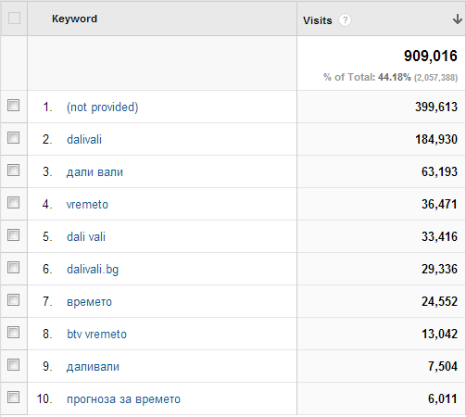
Накарайте хората да търсят за Вас, а не за това, което предлагате

Slide 15
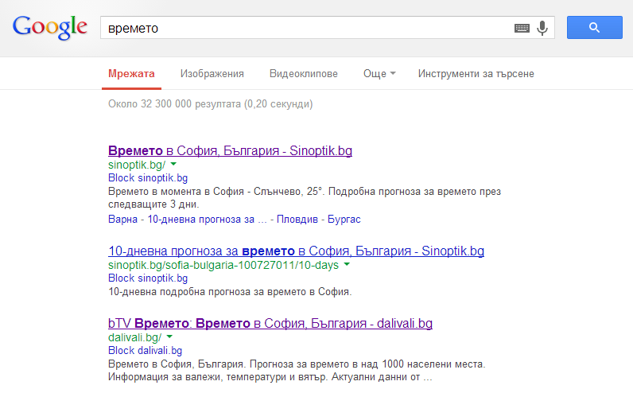
Класирането се подобрява от обема
Ако Вашата марка е търсена, то факторът доверие към нея в алгоритмите на Google се подобрява и това води до ръст на класирането по всички останали ключови думи.

Slide 16
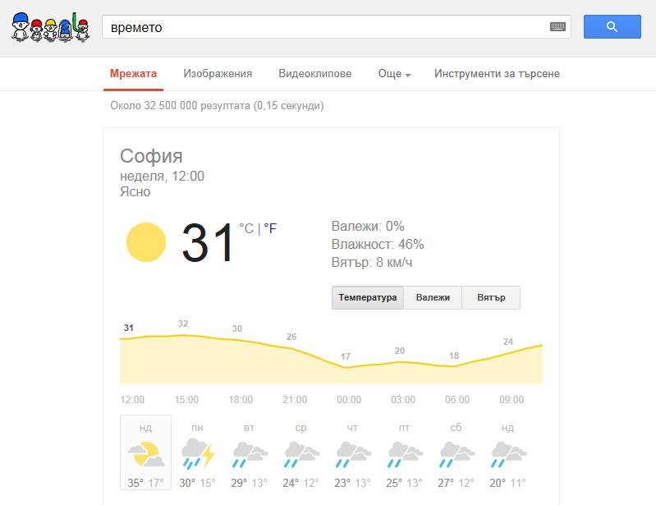
И не забравяйте…
В крайна сметка, Google прави всичко възможно да получавате колкото се може по-малко трафик, за сметка на това да го задържи при себе си. За това и Generic търсенията в дългосрочен план ще имат много по-малък ефект върху трафика на сайтовете.

Slide 17
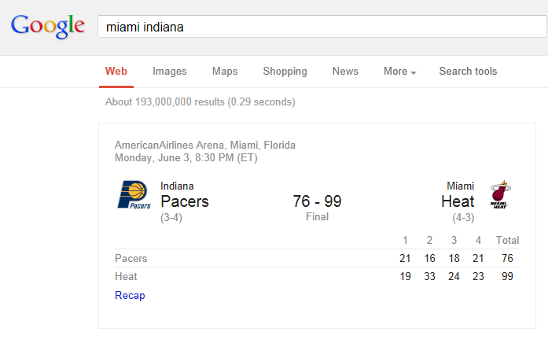
Очаквайте
Търсенето за продуктите и услугите, които предлагате да е налично чрез вътрешна агрегираща функция на Google (видео – YouTube, местен бизнес – Google Plus Local, времето – Google Weather, резултати от спортни състезания – директно в резултатите от търсене, новини – Google News).

Slide 18
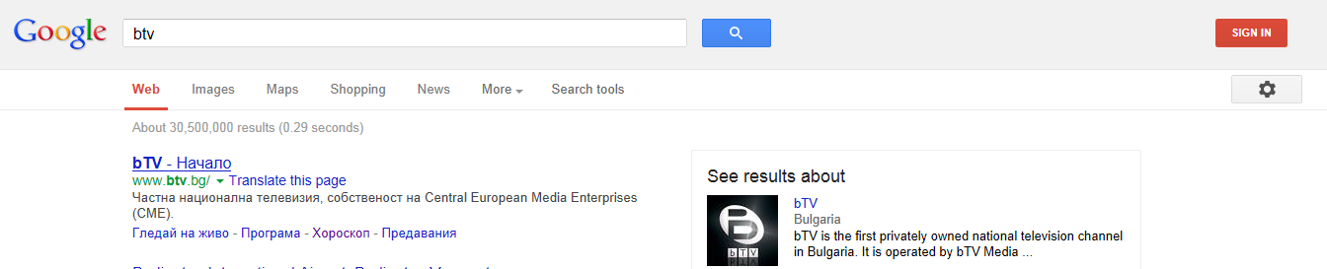
Google и брандовете
Google се опитва доминира и при информацията за брандовете

Slide 19
И все пак…
И все пак е по-добре потребителите да търсят за Вашата марка, отколкото за продукти и услуги предлагани и от Ваши конкуренти.
И все пак е по-добре да работите върху марката си. Защото дори един ден Google да го няма или пък да бъде невъзможно от него да се получава трафик, то марката остава.
И все пак е по-добре марката Ви да работи за Вашия бизнес, трафик, продажби.

Slide 20
Благодаря Ви!
Въпроси

